Slide 1

EU PENÍZE ŠKOLÁM
Operační program Vzdělávání pro konkurenceschopnost

Slide 2

Autor: | Mgr. Romana Parobková
Vzdělávací oblast: | Člověk a jeho svět
Vzdělávací obor: | Člověk a jeho svět
Vyučovací předmět: | Vlastivěda
Ročník: | 5.
Tematická oblast: | Česká republika a sousední státy
Téma hodiny: | Slovenská republika 1
Označení DUM: | VY_32_INOVACE_15.18.PAR.VL.5
Vytvořeno: | 08. 05. 2013

Slide 3
Slovenská republika
Náš nejbližší soused

Slide 4
HISTORIE
Společný stát od r .
Česká republika a Slovenská republika jako 2 nové státy od r.
1918
1. 1. 2003
1945
1. 1. 1993
1938
1908

Slide 5
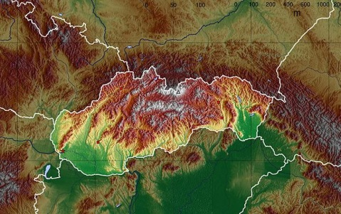
POVRCH
VĚTŠINA ÚZEMÍ TVOŘENA POHOŘÍMI KARPAT
[Obr. 1]

Slide 6
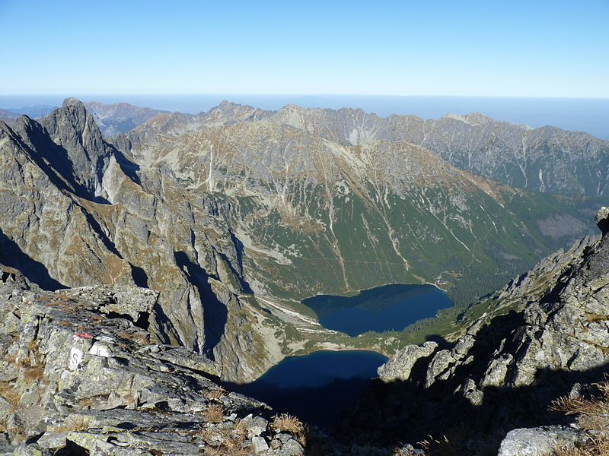
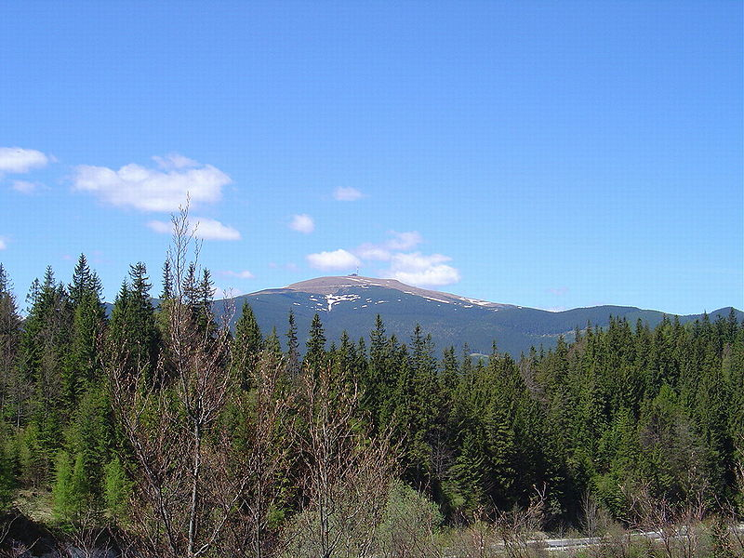
POVRCH
VYSOKÉ A NÍZKÉ TATRY
[Obr. 2]
[Obr. 3]

Slide 7
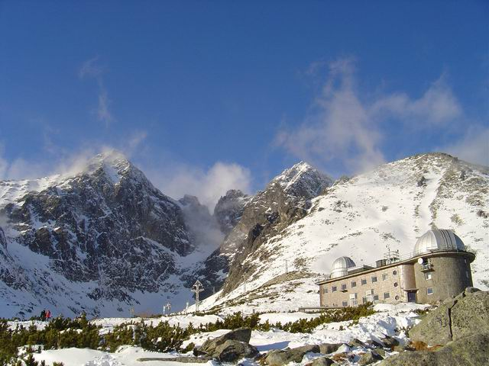
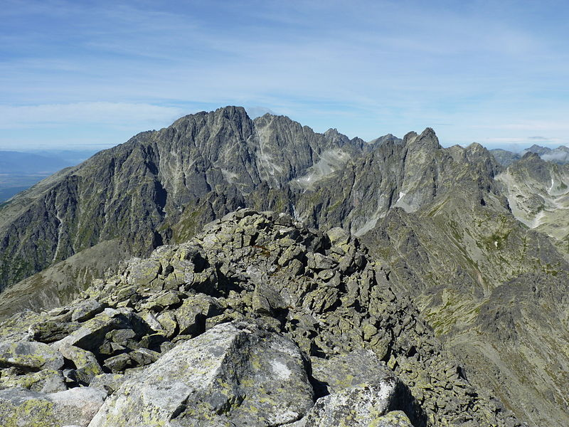
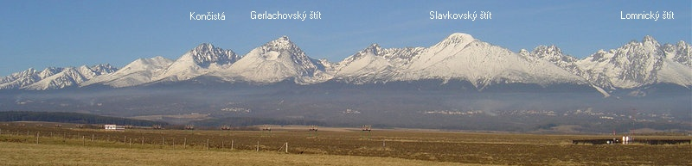
VYSOKÉ TATRY
LOMNICKÝ ŠTÍT
26 vrcholů vyšších 2500 m. Z toho 8 přístupných turistům
s uzávěrem od
1.11. - 15.6.
GERLACHOVSKÝ ŠTÍT
[Obr. 4]
[Obr. 5]
[Obr. 6]

Slide 8

PRŮMYSL A ZEMĚDĚLSTVÍ
PRŮMYSL
hutní, strojírenský, chemický, dřevozpracující
ZEMĚDĚLSTVÍ
pěstování: obilí, zelenina, cukrová řepa, kukuřice, vinná réva
horské a podhorské oblasti:
brambory, žito, oves,
chov: ovce

Slide 9
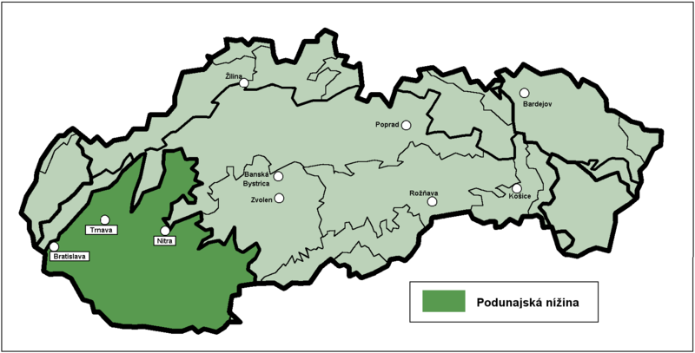
POVRCH
Jih Slovenska – Podunajská nížina
při řece Dunaj
[Obr. 7]

Slide 10
VODSTVO
DUNAJ – přítoky: Morava, Váh, Hron
Přehradní nádrže – Zemplínská šírava, Liptovská Mara
horská jezera (plesa), minerální i termální prameny =) lázně (Piešťany, Trenčianské Teplice)

Slide 11
MĚSTA
HL. MĚSTO
BRATISLAVA
HUTĚ A STROJÍRNY
KOŠICE
DŘEVOZPRACUJÍCÍ PRŮMYSL
BANSKÁ BYSTRICA
ŽILINA
HISTORICKÉ MĚSTO
NITRA

Slide 12
Seznam použité literatury a pramenů:
BLOUDKOVÁ, M.; CHALUPA, P. VLASTIVĚDA PRO 5. ROČNÍK ZÁKLADNÍ ŠKOLY. Praha : nakladatelství SPN, 2007. ISBN 80-7235-185-0. s. 40-41.
BLOUDKOVÁ, M a kol., VLASTIVĚDA PRO 5. ROČNÍK ZÁKLADNÍ ŠKOLY. PRACOVNÍ SEŠIT K UČEBNICI. Praha : nakladatelství SPN, 2005. ISBN 80-7235-198-2. s. 37-39.
CHALUPA, P. Člověk a jeho svět pro 2. období 1. stupně ZŠ- PUTOVÁNÍ PO EVROPĚ - VLASTIVĚDA. Všeň : Nakladatelství ALTER, 2010. ISBN 978-80-7245-167-8. s. 34-36.
Použité zdroje:
Wikipedie – Otevřená encyklopedie [online]. [cit. 2013-05-1]. Dostupné
z<http://cs.wikipedia.org/wiki/Vysok%C3%A9_Tatry>.

Slide 13
Nečíslovaný obrazový materiál je použit z galerie obrázků a klipartů Microsoft Office nebo z archivu autora.
Strana 5
[OBR.1][cit.2013-05-08]. Dostupný pod licencí Creative Commons na WWW:<http://commons.wikimedia.org/wiki/File:Slovensko_topo_blank.jpg?uselang=cs>.
Strana 6
[OBR.2][cit.2013-05-08]. Dostupný pod licencí Creative Commons na
WWW:<http://cs.wikipedia.org/wiki/Soubor:Vysok%C3%A9_Tatry,_v%C3%BDhled_z_vrcholu_Rysy,_z%C3%A1%C5%99%C3%AD_2011_(29).JPG>.
Strana 6
[OBR.3][cit.2013-05-08]. Dostupný pod licencí Creative Commons na
WWW:<http://commons.wikimedia.org/wiki/File:Kralova_Hola_from_Popova.jpg>.
Strana 7
[OBR.4][cit.2013-05-08]. Dostupný pod licencí Creative Commons na
WWW:<http://commons.wikimedia.org/wiki/File:Observatory_Skalnate_pleso.jpg>.

Slide 14
Strana 7
[OBR.5][cit.2013-05-08]. Dostupný pod licencí Creative Commons na WWW:<http://cs.wikipedia.org/wiki/Soubor:Gerlachovsk%C3%BD_%C5%A1t%C3%ADt_ze_Slavkovsk%C3%A9ho_%C5%A1t%C3%ADtu.JPG>.
Strana 7
[OBR.6][cit.2013-05-08]. Dostupný pod licencí Creative Commons na
WWW:<http://commons.wikimedia.org/wiki/File:Panorama_High_Tatras_from_Poprad_descriptions.jpg?uselang=cs>.
Strana 9
[OBR.7][cit.2013-05-08]. Dostupný pod licencí Creative Commons na
WWW:<http://commons.wikimedia.org/wiki/File:Podunajska_nizina.png>.

